Slide 1

SISTEMAS DISTRIBUÍDOS
XML - JSON
Lattes - linkedin
euristenhojr@gmail.com
http://www.unichristus.edu.br/
Euristenho Queiroz de Oliveira Júnior
Especialista em Engenharia de Software
MSc em Engenharia de Software

Slide 2

AGENDA
1. Apresentação
2. Livros
3. Modelos
4. XML
5. JSON
6. Exercícios
7. Referências

Slide 3

APRESENTAÇÃO
FORMAÇÃO ACADÊMICA
Graduado em Telemática/Telecomunicações - IFCE ( 2002 - 2008)
Especialista em Engenharia de Software - FA7 ( 2011 - 2013)
MSc em Engenharia de Software - UFPE ( 2011 - 2015)
CURRÍCULO PROFISSIONAL
Atuei 4 anos na empresa privada
9 anos no ambiente Público
Atualmente Líder Técnico de 45 Projetos de Tecnologia na SEPOG/PMF
Prof. Euristenho Júnior

Slide 4
APRESENTAÇÃO
DOCÊNCIA
Professor Substituto das Disciplinas de Sistemas de Informação – FA7
(2011 - 2012)
Professor da Especialização em Sistemas WEB – FJN
(2011 - 2012)
Professor de Bancas de graduação em Sistemas de Informações – FA7
(2012)
Professor dos Cursos de Tecnologia da Unifanor (2015 - ATUAL)
Professor da Unichristus (2018 - ATUAL)
Prof. Euristenho Júnior

Slide 5


LIVROS
Sistemas Distribuídos - Conceitos e Projeto - 5ª Ed. 2013 - George Coulouris, Tim Kindberg, Jean Dollimore
Sistemas Distribuídos, Princípios e Paradigmas - 2ª Ed. 2007 - Andrew S. Tanembaum, Maarten Van Steen
Prof. Euristenho Júnior

Slide 6
OBJETIVOS
Apresentar os conceitos básicos da computação distribuída e seus desafios como Heterogeneidade; Segurança; Tolerância a Falhas; Escalabilidade; Concorrência; Coordenação e Sincronização de processos; Comunicação interprocessos.
Desenvolver competências e habilidades que auxiliem o profissional de Ciência da Computação a implementar os conceitos de sistemas distribuídos no desenvolvimento de sistemas de informação.
Conhecer a aplicação desses conceitos em estudos de Casos que abordam arquiteturas e tecnologias modernas como RMI, CORBA e Web Services.
Prof. Euristenho Júnior

Slide 7
Agenda
Introdução
XML (eXtensible Markup Language)
JSON

Slide 8

Introdução
Como trocar dados de forma independente da arquitetura?

Slide 9
Agenda
Introdução
XML (eXtensible Markup Language)
JSON

Slide 10
XML
O que você sabe sobre XML (eXtensible Markup Language)?

Slide 11
XML
Formalização do W3C para gerar linguagens de marcação que podem se adaptar a qualquer tipo de necessidade.
  Extensível
  Flexível
  Fácil leitura
  Hierárquica
Exemplos:
  ODF (Open Document Format)
  SVG (utilizado pelo Firefox, inkscape etc)

Slide 12
XML
Não é linguagem de programação
  Não possui comandos pré-definidos que permitem escrever programas
    exemplos: IF, WHILE, FOR, ...
Não é linguagem de consulta
  Não possui comandos de acesso a um BD
  Não retorna dados
É uma linguagem de marcação

Slide 13
XML
Princípios básicos definidos pelo W3C:
  Separação do conteúdo da formatação
  Simplicidade e Legibilidade
  Possibilidade de criação de novas tags
  Criação de arquivos para validação (DTDs e schemas)
    DTD (Document Type Definition)
      Define os blocos de construção permitidos
      Ex:
        <!DOCTYPE html PUBLIC "-//W3C//DTD XHTML 1.0 Transitional//EN"
        "http://www.w3.org/TR/xhtml1/DTD/xhtml1-transitional.dtd">
    XML Schemas
      Definição especificadas em XML

Slide 14
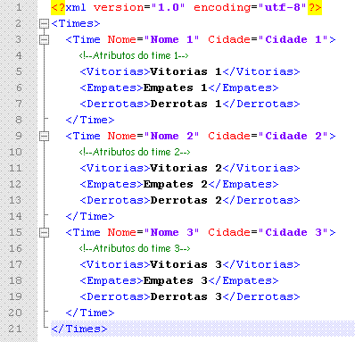
XML
Exemplo:

Slide 15
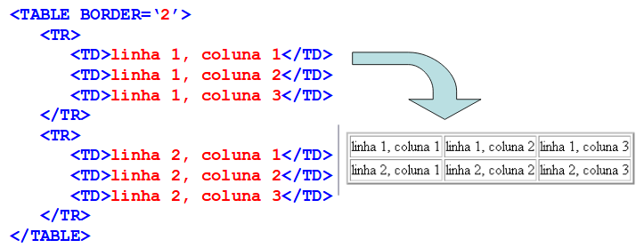
XML
Tags
  Delimita partes do texto
    deve ter uma tag de abertura e outra de fechamento correspondente
      Ex: <tag> Texto… </tag>
    Pode ter um significado pré-definido e único
      Exemplo: tags HTML

Slide 16
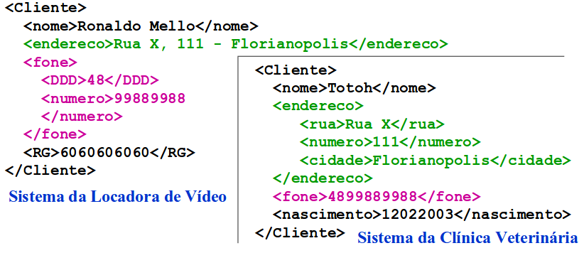
XML
Tags
  Pode não ter um significado pré-definido e único
    intenção do dado é particular de uma aplicação
    Exemplo: qual o significado de “Cliente”?

Slide 17
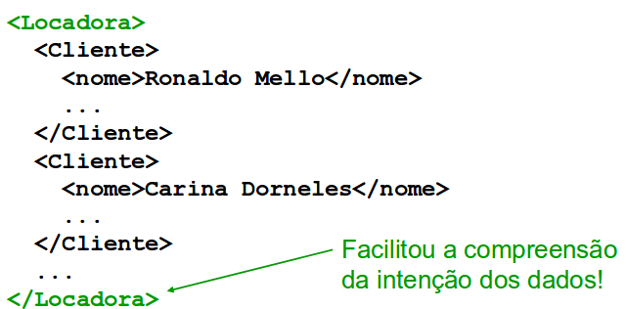
XML
XML é uma meta-linguagem de marcação
  Usuário define as tags de acordo com o significado (a semântica) desejada para o dado da aplicação.

Slide 18
XML
Aplicações:
  Publicação de dados
    Representação organizada de um conjunto de dados estruturados ou semi-estruturados em um documento texto (documento.xml)
  Intercâmbio de dados e mensagens
    Troca de informações entre softwares
  Descrição de metadados de uma aplicação
    Definição de classes de dados a serem instanciados em um repositório de dados ou BD

Slide 19
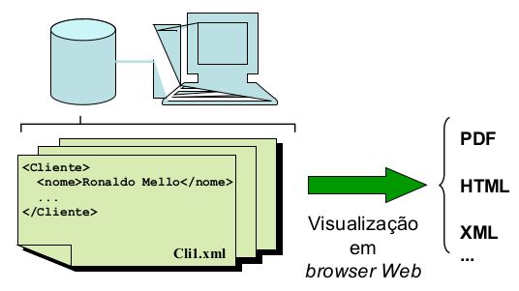
XML
Publicação de dados:
  Manutenção de cadastro de usuários:

Slide 20
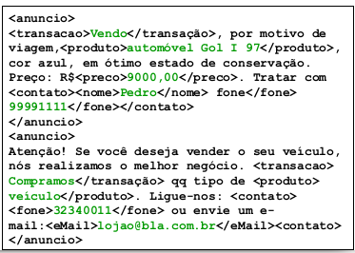
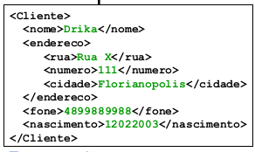
XML
Dado Estruturado e Semi-Estruturado:
  XML representa ambos os tipos de dados
    Dado Estruturado: todo o seu conteúdo possui uma intenção explicitamente definida
    Dado Semi-Estruturado: parte do seu conteúdo possui uma intenção explicitamente definida

Slide 21
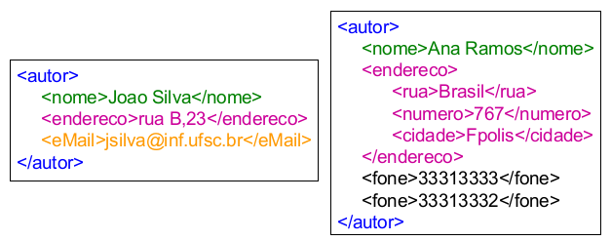
XML
Dado Estruturado e Semi-Estruturado:
  Características do dado semi-estruturado:
    Estrutura Heterogênea: cada instância de dado pode ter um esquema particular

Slide 22
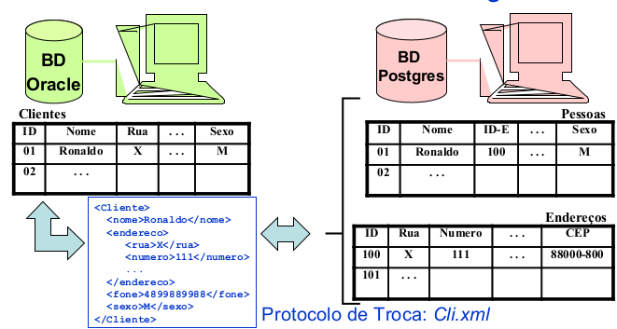
XML
Intercâmbio de dados:
  Exemplo: Transferência de Dados em um Sistema Distribuído com BDs Heterogêneos

Slide 23
XML
Qual a sintaxe do XML?

Slide 24
XML
Exemplo:

Slide 25
XML
Sintaxe:
  Dados XML são definidos em um documento XML(.xml)
  Um documento XML contém
    cabeçalho
    dados
      elementos simples ou complexos
        elemento: conteúdo + tags que o delimitam
      atributos de elementos
        atributo: propriedade simples de um elemento
      referências a entidades
    comentários
    instruções de processamento
      Ex: <?xml-stylesheet type=”text/xml” href=”catalogo.xsl”>

Slide 26
XML
Para o documento XML ser bem formado, deverá ter os seguintes requisitos:
  contém um elemento raiz
  define elementos com tags inicial e final
  Nomes de elementos e atributos não podem ter espaço em branco
  define atributos com conteúdo delimitado por aspas simples (‘) ou aspas duplas (“)
Parser XML
  programa que valida a sintaxe de um documento XML
    alguns browsers realizam esta validação
    XML é case-sensitive (<Xml> ≠ </xml>)

Slide 27
Agenda
Introdução
XML (eXtensible Markup Language)
JSON

Slide 28
JSON
O que seria o JSON?

Slide 29
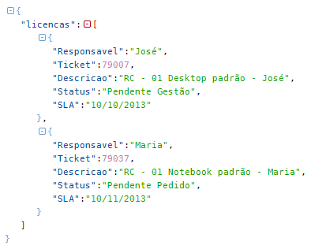
JSON
Características:
  Um arquivo de texto contendo dados estruturados
  Independente de linguagem
  Baseado em um subconjunto da linguagem JavaScript
  Fácil de entender, manipular e gerar
JSON não é:
  um formato de documento
  uma linguagem de marcação
  uma linguagem de programação

Slide 30
JSON
Por que utilizar JSON?

Slide 31
JSON
Por que utilizar?
  Sintaxe direta
  Fácil de criar e manipular
  Pode ser “parsed” nativamente pelo JavaScript usando eval()
  Suportada por muitas linguagens e frameworks de aplicação

Slide 32
JSON
Quais as semelhanças e diferenças observadas entre JSON e XML?

Slide 33
JSON
Semelhanças com o XML:
  Formato de texto simples
  Estrutura auto-descritiva (lida por humanos)
  Hierárquica (objetos podem conter lista de objetos ou valores)
Diferenças:
  Mais leve e mais rápido do que o XML
    JSON utiliza objetos tipados. Todos os valores do XML são Strings não tipados, sendo necessária a sua conversão em tempo de execução
    Sintaxe menor e sem semântica

Slide 34
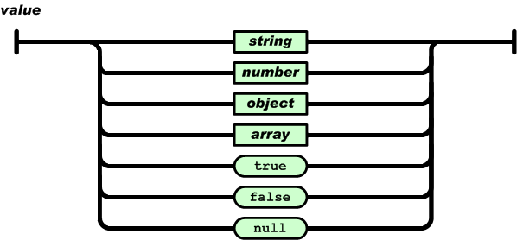
JSON
Tipos de dados:

Slide 35
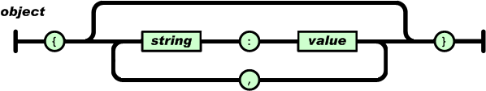
JSON
Sintaxe:
  Objetos:
    Conjunto não ordenado de pares de chave/valor
    O início de um bloco inicia com { e o término com }
    Cada nome é seguido por “:”
    Pares chave/valor são separados por vírgulas (,)
{
"id_aluno": 1234,
"nome": "Fulano",
"data_nascimento": "01/01/1995",
"local": "Fortaleza, Ceará"
"ativo": true;
};

Slide 36
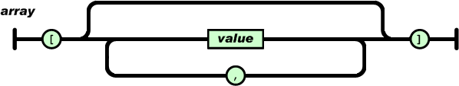
JSON
Sintaxe:
  Array em JSON:
    Conjunto ordenado de pares de chave/valor
    Coleção ordenada de valores
    Inicia com [ e termina com ]
    Pares chave/valor são separados por vírgulas (,)
{
"id_aluno": 1234,
"nome": "Fulano",
"data_nascimento": "01/01/1995",
"local": "Fortaleza, Ceará",
"ativo": true,
"nums_alteatorios": [54, 12, 34, 1]
};

Slide 37
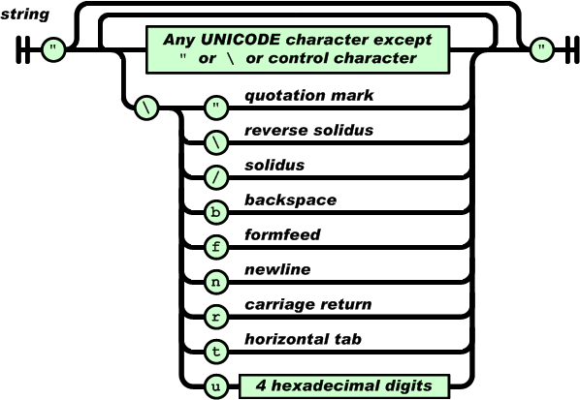
JSON
Tipos de dados:
  Strings:
    Sequência de um ou mais caracteres unicode
    Delimitado por aspas duplas
    Caractere de escape \

Slide 38
JSON
Tipos de dados:
  Números:
    Integer
    Real
    Scientific
    Não permite octal ou hexadecimal
    null
  Booleanos: true ou false
  Null

Slide 39
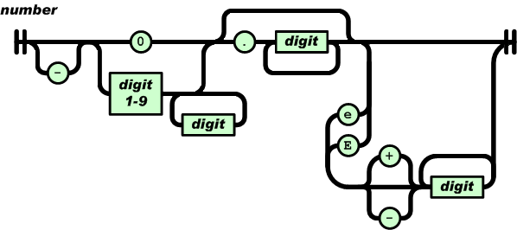
JSON
Tipos de dados:
  Números:
    Integer
    Real
    Scientific
    Não permite octal ou hexadecimal
    null
  Booleanos: true ou false
  Null

Slide 40
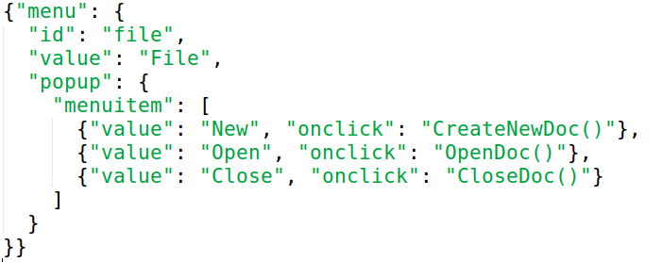
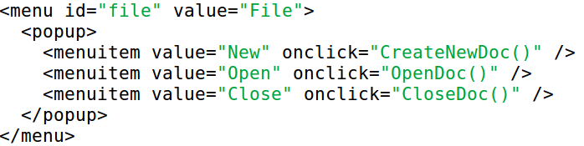
JSON
Ex: JSON x XML

Slide 41
Exercício
Implemente uma agenda telefônica (somente nome e telefone) que irá armazenar as informações em um arquivo JSON. Você deverá realizar as operações de adicionar, remover, buscar e alterar nesse arquivo.
Implemente um código que irá ler um arquivo XML e converter em JSON e vice-versa.

Slide 42
Obrigado!!!
Dúvidas?

